Slide 1
Semantic Smart Room
Progettazione, creazione e l'uso delle Web Things
all'interno di una stanza, utilizzando Agenti e
metodologie di descrizione semantica
Author: Marcin Pabich

Slide 2
Introduzione
La crescente evoluzione dell’ambito IoT porta a dover considerare soluzioni che permettano l’interoperabilità e la configurazione dinamica degli Smart Device.
Diversi enti lavorano insieme per definire gli standard per la creazione, configurazione e gestione delle Thing.
In pratica ogni manucafturer si riduce a rendere compatibili i suoi dispositivi, senza considerare minimamente l’interoperabilità tra diversi competitor presenti.
Le Smart Thing prodotte necessitano di soluzioni proprietarie per essere gestite.
Soluzioni?

Slide 3

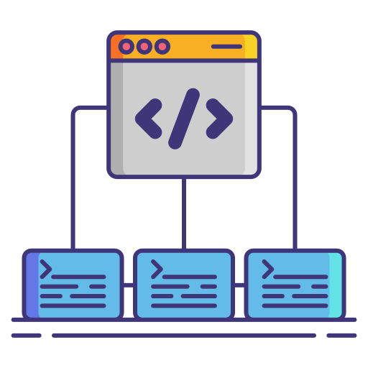
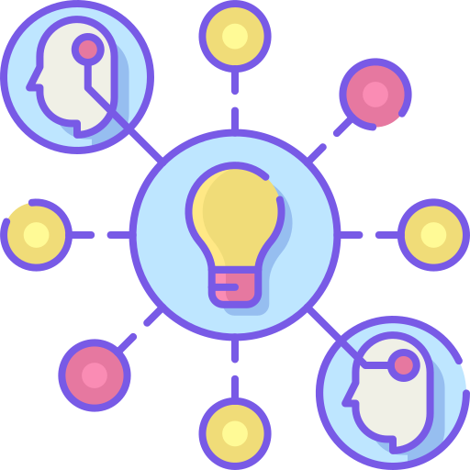



Obiettivi
Analisi nel campo del Semantic Web per descrivere la conoscenza relativa agli oggetti e all'ambiente in cui si trovano.
Analisi nel campo dello sviluppo per scoprire Framework disponibili per la creazione e/o prototipazione delle Things.
Focus sulle metodologie a disposizione per usufruire della conoscenza lato sperimentale e lato codice.
Creazione degli oggetti aventi caratteristiche rilevate nei precedenti punti, utilizzando il framework scoperto.
Creazione di un progetto dimostrante le capacità di un sistema per scoprire dinamicamente oggetti e capirne le potenzialità,
Unire il mondo di Web Semantico, WoT e Pervasive Computing sia nell’ambito universitario che come sfida personale.

Slide 4
IoT e WoT

Slide 5
IoT e problematiche
IoT può essere considerato come una visione più ampia del mondo dove diverse entità eterogenee possono essere interconnesse tra loro per interagire nell’ambiente in cui si trovano, capace di creare un estratto virtuale del mondo reale.
Già nel 2010 le Smart Thing erano più del doppio della popolazione mondiale.
Le tipologie degli oggetti sono tante quante categorie degli oggetti stessi
Partendo da oggetti semplici come lampadine finendo sugli elettrodomestici come frigoriferi o automobili
Non vi è alcuna integrazione di un sistema nell’altro
Ogni manufacturer lega il cliente alle proprie soluzioni senza la possibilità di interagire con quelle degli altri in modo agevole
Le Smart Thing prodotte necessitano di soluzioni proprietarie per essere gestite.
Esistono diversi protocolli di comunicazione implementati da diverse Things.
Vi sono inevitabili problemi per quanto riguarda la sicurezza e privacy
Ad esempio, di chi sono i dati di un dispositivo: dell’utente o del manufacturer?

Slide 6
Web of Things
Per risolvere il problema dell’eterogeneità W3C propone standard per definire quello che risulta essere a tutti gli effetti una «Rete di Dispositivi Connessi».
Piuttosto che utilizzare i vari protocolli di comunicazione (incompatibili tra loro) viene usato REST con semplici chiamate HTTP.
Grazie a REST ogni Thing, Proprietà o Azione è:
identificata univocamente nel sistema;
richiamabile da tutti i Device aventi le capacità di usare il protocollo HTTP.
Le Thing vengono rinominate in Web Thing.
La soluzione al problema dell’interoperabilità viene fornita dalla descrizione (eventualmente semantica) dei device connessi;
Thing Description ne è il risultato.

Slide 7
Web Semantico

Slide 8
Il mondo della semantica
Esprimere conoscenza non è un concetto nuovo nel mondo di informatica
Per un umano è semplice rappresentare della conoscenza:
anche una semplice presentazione come questa è fonte di conoscenza
ovviamente, per chi capisce la lingua italiana e si intende di informatica
Una macchina fatica a ricavare questa conoscenza intrinsecamente umana:
tutt’oggi vengono sviluppate intelligenze artificiali per l’analisi del testo naturale con lenti progressi nell’ambito;
di conseguenza, è impensabile sfruttare un testo scritto in linguaggio naturale;
molte volte vengono sottointesi concetti o collegamenti, grazie al fatto intrinseco di sapere di cosa si sta attualmente parlando.
Vi è necessità di codifica della conoscenza in un formato tale da poterlo consegnare ad un elaboratore e aspettarsi risultati attesi
Nasce il concetto di Linked Data e Ontologie

Slide 9
Conoscenza utilizzabile
Per essere sfruttabile, una descrizione ha bisogno di essere:
Efficiente – ben definito e non complesso nell’utilizzo;
Completa – deve poter descrivere l’oggetto in tutti i suoi aspetti;
Leggibile – la descrizione deve poter essere letta da una macchina;
Compatibile – la descrizione deve poter essere letta da soggetti diversi;
Univoca – il risultato ottenuto dalla sua lettura dev’essere consistente;
Mantenibile – modifiche e/o aggiunte non devono provocare la sua distruzione;
Reperibile – la conoscenza dev’essere a disposizione di tutti.
I modelli più famosi che è possibile scegliere al giorno di oggi sono:
RDF/RDFS;
OWL;
Descrizione in formati JSON / XML non standardizzati.
L’attenzione ricade però su un mix tra le proposte note: Thing Description.

Slide 10
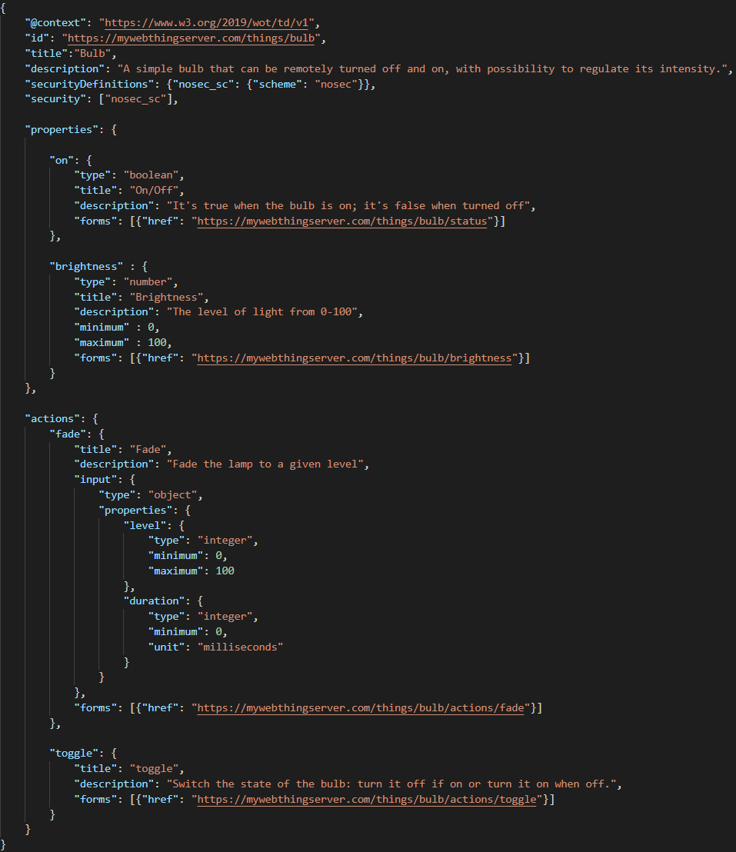
Thing Description
È il blocco che sta alla base di Web of Things.
Descrive azioni, proprietà ed eventi che una Thing può avere.
Utilizza il formato JSON-LD:
compatibile con tradizionali lettori JSON;
compatibile con il mondo del Web Semantico;
facilmente convertibile in formati come RDF.
Da questo momento, se non diversamente specificato, viene inteso che una Thing è una Web Thing.

Slide 11
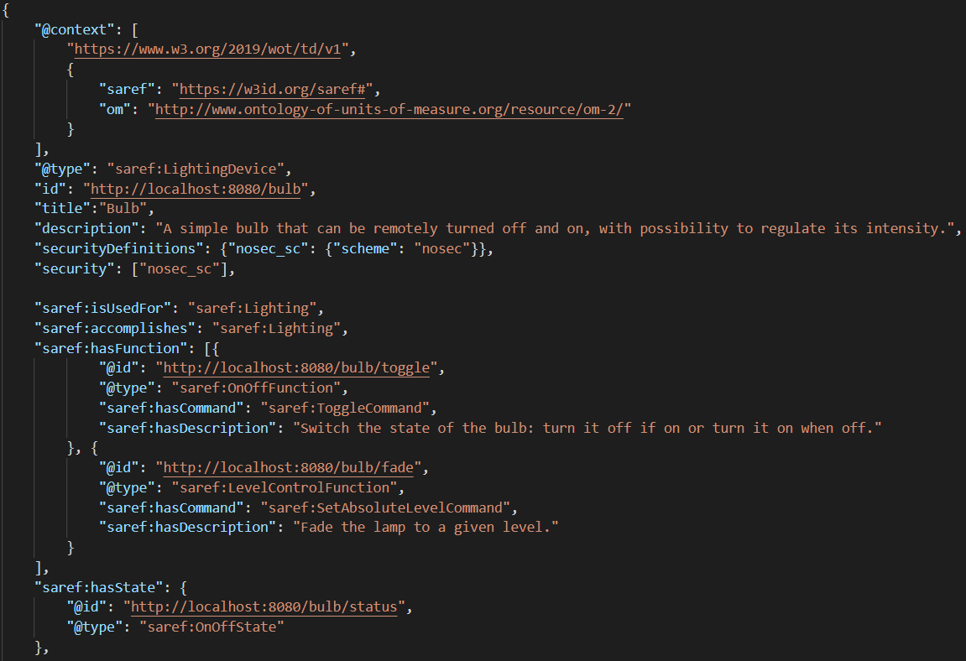
Importanza della semantica
Una Thing Description è sufficiente per scoprire la Thing stessa;
ma non per astrarre da cosa la Thing effettivamente è.
E se si aggiungesse il mondo della semantica a quello delle Thing?
Si potrà definire meglio quello che la Thing:
fa (tipologie di azioni);
ha (tipologie di proprietà);
è (tipologia di dispositivo);
misura (tipologia di unità di misura, quantità e range).
La Thing Description abilita l’aggiunta di semantica grazie all’attributo @context.

Slide 12
Sfruttare la semantica
Lo scopo della semantica non è creare ogni volta dei dati nuovi…
…ma riutilizzare in maniera estensiva quelli già definiti ed esistenti!
Esistono diverse ontologie che trattano di Smart Device:
SAREF;
IoT-Lite;
IoT-O.
Siccome SAREF risulta essere quella meglio definita e supportata, verrà utilizzata come riferimento principale.

Slide 13
Modellazione delle Thing

Slide 14
Le Thing
Per rappresentare al meglio il contesto che si vuole analizzare, si definiscono 4 Thing:
Lampadina – può accendersi, spegnersi e impostare la propria luminosità;
Ventilatore – può accendersi, spegnersi, impostare la velocità e una modalità turbo;
TV – può accendersi, spegnersi, cambiare volume, luminosità e canale;
Tapparella – può aprirsi, chiudersi, impostare un valore di soglia per ritenersi «chiusa».
A prescindere dal Framework scelto successivamente, si possono definire già le Thing Description per i Device scelti:
non è il framework a dover guidare la descrizione, ma è uno standard ben definito come la Thing Description a guidare la successiva scelta!
Insieme alla descrizione «di base» viene immediatamente aggiunta semantica alle Thing.

Slide 15
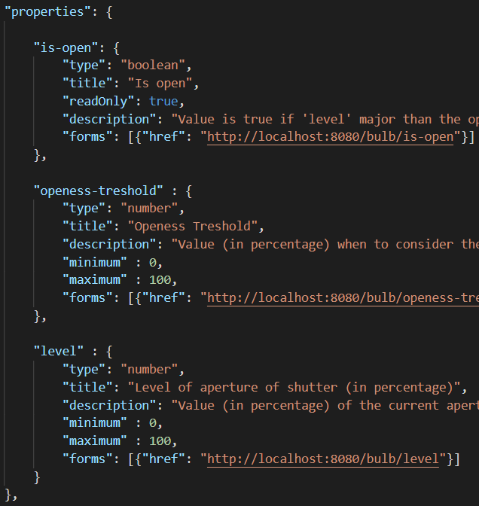
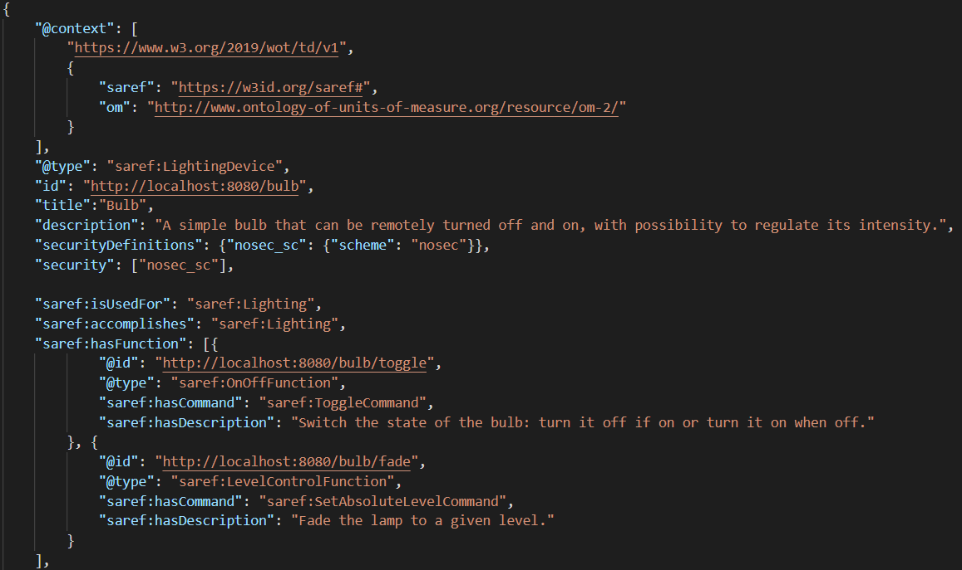
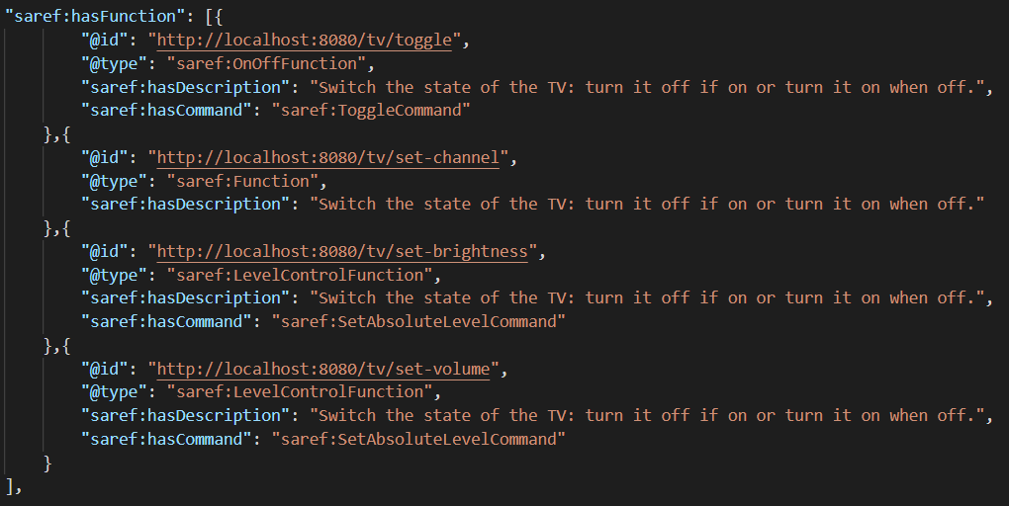

Slide 16
Framework

Slide 17
I Framework - caratteristiche
La Thing Description è soltanto un blocco iniziale per costruirle
Serve un modo per poterle simulare e/o creare, partendo dalla descrizione.
Un Frameowrk dev’essere capace di offrire le seguenti caratteristiche:
Aperto – non per forza nel senso di «open source», ma più legato al concetto di interoperabilità; ad esempio, un Framework che espone il protocollo REST è aperto, in quanto potenzialmente consultabile da tutti.
Funzionante – utilizzare piattaforme in sviluppo o non più mantenute porta a numerosi rischi, per cui ci dev’essere la certezza che quest’ultimo aderisca almeno ai requisiti essenziali.
Standard – deve garantire l’interoperabilità tra le diverse piattaforme utilizzanti, ad esempio, lo stesso protocollo di comunicazione
Supporto alla Thing Description – la definizione delle Things deve partire dalle descrizioni create
Support alla Prototipazione – le Thing non devono essere per forza definite fisicamente ma anche virtualmente
Supporto agli Standard in maniera nativa – per facilitare il lavoro

Slide 18






I Framework - analisi
WebThings.io
In origine facente parte del grupo Mozilla, permette la creazione delle WebThings in diversi linguaggi (Java, Node.js, Python…)
SmartThings
Piattaforma mantenuta da Samsung per la gestione delle Smart Thing grazie ad un hub.
Arena Web Hub
Framework proposto dalla commissione europea, facente parte del progetto
F-Interop.
Soluzioni Arduino
Piattaforme sviluppate appositamente per Arduino per creare in modo semplice le Thing. Necessitano di un modulo WiFi per essere utilizzato dalla board.
ThingWeb.io
Framework proposto dal gruppo di sviluppo Eclipse che abbraccia le definizioni del WoT specificate dal documento ufficiale del W3C,
Node Red Nodegen
Tool a linea di comando che può generare dei nodi Node-RED, basato su diverse descrizioni, tra le quali la Thing
Description.

Slide 19

I Framework - analisi
WebThings.io
In origine facente parte del grupo Mozilla, permette la creazione delle WebThings in diversi linguaggi (Java, Node.js, Python…)
SmartThings
Piattaforma mantenuta da Samsung per la gestione delle Smart Things grazie ad un hub.
Nonostante sia la più ricca, manca completamente la parte della semantica.
Lockin verso l’universo Samsung: nessun modo di interagire al di fuori di SmartThings. No prototipazione.
Arena Web Hub
Framework proposto dalla commissione europea, facente parte del progetto
F-Interop.
Soluzioni Arduino
Piattaforme sviluppate appositamente per Arduino per creare in modo semplice le Things. Necessitano di un modulo WiFi per essere utilizzato dalla board.
Similmente a WebThings.io, manca il supporto all’aggiunta di più contesti all’interno della TD.
Prototipazione non disponibile (necessaria spesa). Lockin verso piattaforma di Arduino.
ThingWeb.io
Framework proposto dal gruppo di sviluppo Eclipse che abbraccia le defnizioni del WoT specifcate dal documento uffciale del W3C,
Node Red Nodegen
Tool a linea di comando che può generare dei nodi Node-RED, basato su diverse descrizioni, tra le quali la Thing
Description.
L’unica piattaforma a supportare contesti multipli e prototipazione, (utilizzando Node.js)
Legato ad un’ulteriore piattaforma per la creazione dei nodi NodeRED. Troppo complesso per il progetto.

Slide 20
I Framework – ThingWeb.io
…purtroppo non è tutto oro quel che luccica.
Una più profonda analisi del Framework, emersa anche durante lo stesso sviluppo, ha fatto emergere diverse criticità del framework stesso:
La creazione delle Thing non avviene «direttamente» dalla TD, ma da un passaggio intermedio (parsing > conversione oggetto NodeJS > parsing > Thing);
Assenza di specifica documentazione per alcune parti cruciali:
Nessun riferimento al protocollo REST utilizzato (analisi manuale necessaria);
Confusione tra variabili «locali» e «remote» (esempi di codice utilizzano entrambi modi, senza indicazioni);
Assenza di documentazione per la validazione dei dati (è stato confermato dopo il supporto di ajv);
Assenza standard per la formattazione dei dati in ingresso (non essendoci il controllo automatico);
Assenza di linee guida per la definizione di oggetti più complessi o con proprietà dipendenti tra loro;
Esempi di codice non sufficientemente ricchi.
Sia sul framework preso in considerazione, che quello di WebThings.io, sono state aperte diverse issue segnalanti problemi riguardanti sia lo standard stesso che i malfunzionamenti della libreria.

Slide 21
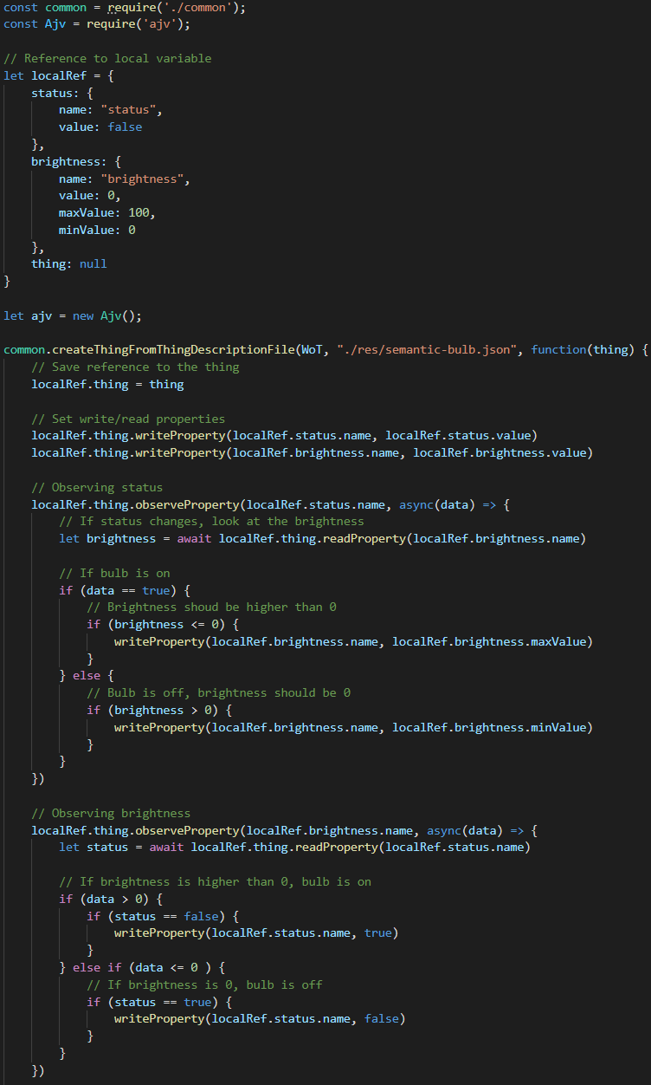
I Framework – ThingWeb.io
Attraverso il download del modulo NodeJS abilitante una CLI è possibile lanciare le Thing direttamente da file .js che le definiscono.
È sufficiente creare per ogni Thing voluta un file che rispecchi le funzionalità desiderate.
Grazie a NodeJS la programmazione risulta estremamente facile e perfettamente adatta allo stile «prototipale».
Le variabili e azioni sono direttamente prese dalla Thing Description e poi referenziate con stringhe identificative:
Purtroppo è la configurazione manuale delle azioni a permettere la vera interazione tra la Thing e mondo esterno;
Il controllo dell’input è manuale;
Non c’è modo di distinguere un’azione «interna» da una «esterna», causando spesso «dipendenze circolari» tra variabili;

Slide 22
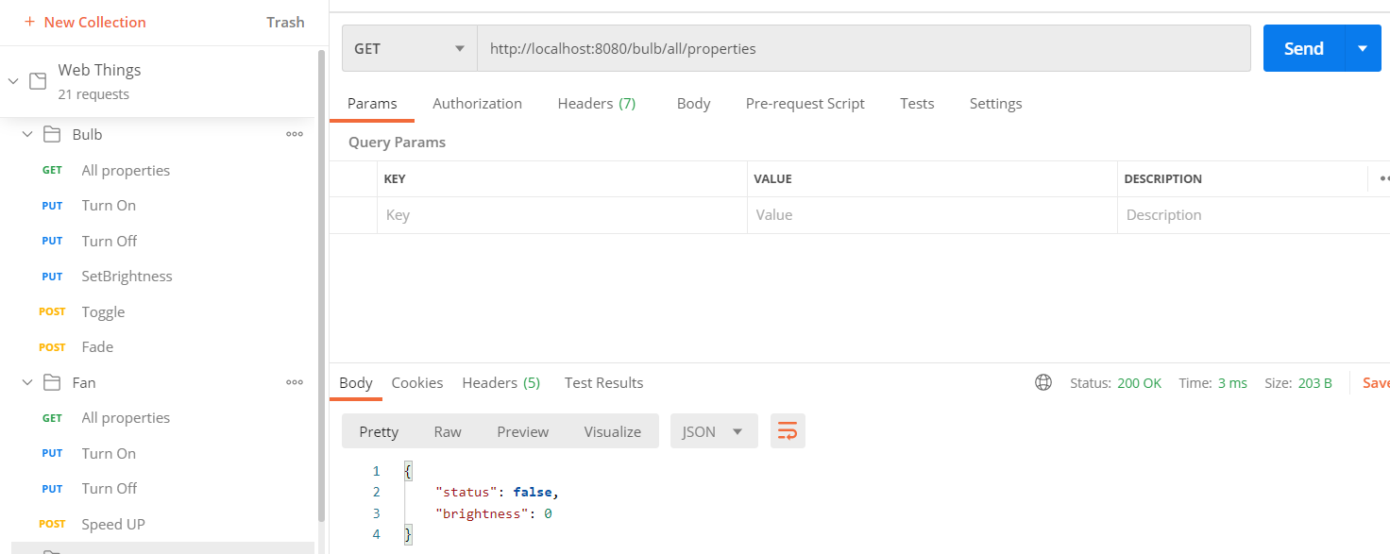
I Framework – ThingWeb.io
Una volta creati i file che definiscono le 4 Thing è possibile effettuare una serie di test direttamente da Postman
GET, PUT e POST sono azioni attualmente supportate dal Framework per, rispettivamente, ottenere informazioni, inserire informazioni e invocare azioni.
Le Thing sono visibili grazie ad un endpoint che accumula i loro indirizzi. Ognuno di questi indirizzi corrisponde ad una Thing Description di quel determinato oggetto.

Slide 23
Utilizzo conoscenza

Slide 24
Dov’è finita la semantica?
In tutto ciò la semantica ancora non è stata utilizzata.
Questo solo ora è permesso, in quanto è possibile creare delle Web Thing che al loro interno possiedono riferimenti alle ontologie.
Vi è necessità di un unico endpoint dal quale prendere informazioni sulla stanza.
Come se ci fosse una Thing Description associata alla stanza.
Prima di tutto la conoscenza dev’essere vista in formato standard, come RDF.
Si utilizza un tool online per la conversione dal formato JSON-LD a RDF.
La conoscenza così ottenuta viene unificata e resa disponibile in un unico punto.
Essendo un prototipo, anche lo stesso repository può essere usato per lo storage.
Prima di passare alla programmazione vera e propria, si sperimentano alcune query d’esempio direttamente con Protégé.
Si verifica l’effettiva correttezza della Thing Description e della sua semantica.

Slide 25
Query con SPARQL
L’interrogazione avviene tramite l’uso di SPARQL, dopo che lo schema viene caricato in Protégé
SELECT ?s ?p ?o WHERE {
?s saref:hasFunction ?o .
}
SELECT ?s WHERE {
?s saref:accomplishes saref:Lighting .
}
Seleziona tutti i device che hanno almeno una funzione.
Seleziona tutti i device che possono illuminare.
SELECT ?thing ?actionName ?command ?actionType
WHERE {
?thing saref:hasFunction ?actionName .
?actionName saref:hasCommand ?command .
?actionName rdf:type ?actionType .
FILTER REGEX(str(?actionType), "OpenCloseFunction", "i") .
FILTER REGEX(str(?command), "open", "i") .
FILTER REGEX(str(?thing), “shutter", "i") .
}
SELECT ?s ?o ?c
WHERE {
?s saref:hasState ?o .
?o rdf:type ?c .
FILTER REGEX(str(?c),
"MultiLevelState", "i") .
FILTER REGEX(str(?s), "fan", "i") .
}
Ottenimento di tutte le proprietà del ventilatore (fan) che possono impostare lo stato.
Ottenimento di azioni di una tapparella (shutter) che sono di tipo OpenCloseFunction e che permettono l'azionamento del comando open.

Slide 26
Cosa permette quindi?
Una completa astrazione dalla Thing esistenti nell’ambiente
È possibile eseguire istruzioni ad alto livello, come «illumina la stanza», al posto del classico «accendi la lampadina X».
Una completa astrazione dalle funzionalità della Thing
È possibile chiedere alla Thing «accenditi» senza effettivamente sapere quale sia il metodo corretto per accenderla (vi possono essere infatti più modi per farlo).
Una completa indipendenza dalle Things rispetto all’ambiente
È di poca rilevanza quali Thing siano effettivamente funzionanti; ciò che importa sono le funzionalità che hanno quelle attualmente presenti.
Il come riescono ad arrivarci a determinati obiettivi diventa irrilevante.
Dinamicità del sistema
È possibile immaginarsi sistemi nei quali le Things vengono semplicemente accese.
Non vi è nessun tipo di configurazione: semplicemente diventano «disponibili».
Ciò riduce la necessità di manutenzione, facilita la prototipazione ed espande ulteriormente le possibilità sia nel campo della semantica che del WoT.
Offre una visione molto più Pervasive dell’insieme.

Slide 27
Messa in pratica

Slide 28
Agenti
Si sta parlando di entità immerse all’interno di un ambiente capace di avere conoscenza
Il mondo degli Agenti rispecchia perfettamente questo principio!
In particolare, il modello BDI definisce Beliefs, Desires e Intentions.
È possibile sfruttare il modello intrinseco per inquadrare meglio la situazione.
JaCaMo ha una visione più ampia estendendo questa configurazione:
Parti del codice possono essere sviluppate direttamente in Java;
Vengono definiti Artefatti coloro che rappresentano questa parte del Framework.
Essendo Java un linguaggio «troppo» standard, si vuole andare oltre:
Abilitare JaCaMo all’utilizzo di Kotlin e JavaFX (con l’uso di TornadoFX).
Il «Proof Of Work» dev’essere quindi capace di:
Interagire in modo classico con le Things.
Eseguire intenzioni ad alto livello (es. «Illumina la stanza» o «Non mi sento sicuro»).
Non essere una banale centralina per le Things.

Slide 29
JaCaMo
Anche il mondo di Agenti ha presentato alcuni limiti
Al momento in JaCaMo non è possibile aggiungere operazioni a run-time, creando Things associate direttamente ad un Artefatto;
Non vi sono presenti dettagli come unirvi il mondo della semantica
Ma proprio grazie alla semantica è possibile non associare Thing all’Artefatto
È sufficiente infatti un unico Artefatto con una generica azione «doAction»
L’ottenimento di Thing e delle loro funzionalità è automatico, sapendo l’obiettivo
La progettazione segue alcuni principi:
Single Responsibility Principle: gli Agenti/Arteffatti sono responsabili di un certo sottoinsieme di funzionalità correlate tra di loro
Blackboxing – gli Agenti possono parlare soltanto con altri Agenti e/o Artefatti. Elementi come GUI o dispositivi fisici devono essere «nascosti» al fine di non violare l’incapsulamento Agent-Oriented.
«Demonstration-First» - il progetto mira a dimostrare prima di tutto le funzionalità derivanti dall’uso dei tre mondi uniti, piuttosto che il raggiungimento della perfezione nel creare, ad esempio, una GUI senza alcun difetto.

Slide 30
Realizzazione
Il progetto si compone di 1 Agente e 2 Artefatti.
L’agente è l’entità che contiene i piani per raggiungere determinati obiettivi.
La sua conoscenza è basata sul riferimento diretto all’ontologia SAREF.
In base a questa l’Agente sa che, per esempio, tutti i dispositivi di tipo saref:LightingDevice hanno una funzionalità OnOffFunction.
Al primo lancio, l’Agente crea gli Artefatti.
MainViewArtifact si occupa di fare da «blackboxer» alla view costruita in TornadoFX.
Osserva gli eventi della View e li inoltra all’Agente che decide il piano da eseguire.
ThingsArtifact si occupa di ottenere informazioni sulle Thing, fare query di ricerca ed eseguire operazioni e/o settaggi di proprietà all’interno delle Thing.
L’agente si interfaccia direttamente con questo Artefatto per ricercare Thing per i suoi piani.

Slide 31
Esecuzione
ThingArtifact permette quindi:
L’ottenimento di tutte le Thing attualmente connesse.
La ricerca delle Thing per tipologia di dispositivo.
La ricerca delle Thing che hanno una certa funzionalità.
L’applicazione di un filtro per ottenere Thing corrispondenti.
ViewArtifact permette quindi:
La visualizzazione delle Thing attualmente connesse
L’interazione diretta con le Things
L’espressione di alcune intenzioni ad alto livello
L’Agente si occupa di:
Reagire correttamente alla richieste pervenute dal ViewArtifact
Selezionare il piano corrispondente alla realizzazione dell’obiettivo
Chiamare il ThingArtifact quando è necessario cercare e interagire con le Thing

Slide 32
Esempio di esecuzione
L’utente esprime il proprio desiderio di voler illuminare la stanza
L’evento viene catturato dal controller implementato all’interno dell’Artefatto
L’Artefatto segnala all’Agente che qualcosa è successo, passando come parametro quel «qualcosa»
In base alla conoscenza attuale, l’Agente decide il piano da eseguire con la procedura per arrivare all’obiettivo finale.
Nel caso di «Illumina la Stanza» viene selezionato un piano che trova UN dispositivo che possa illuminare
L’agente chiede al ThingArtifact di dargli tutte le Thing corrispondenti a «Dispositivi che Illuminano»
L’Agente seleziona le Thing in base al filtro (in questo caso, colui che serve solo per illuminare)
Trovate le Things di riferimento, se è necessario, seleziona soltanto la prima (come in questo caso)
Vengono richieste le operazioni della Thing che possono portare al raggiungimento del piano.
Viene scelta la prima operazione viene eseguita.

Slide 33
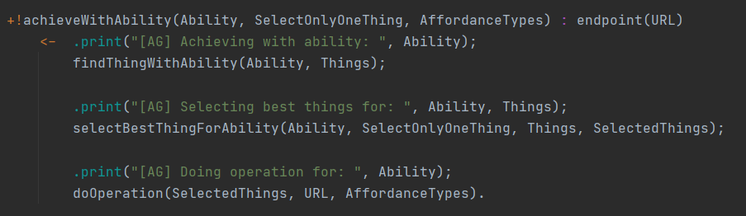
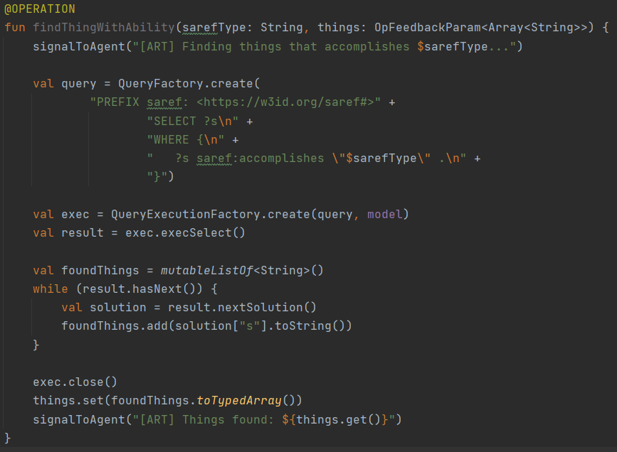
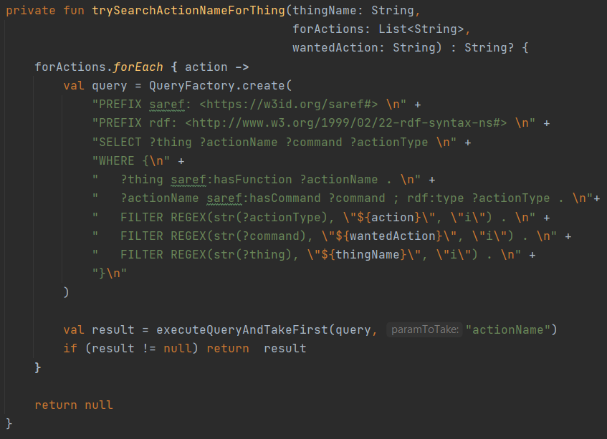
Codice

Slide 34
Conclusioni

Slide 35
Un progetto «inatteso»
Interoperabilità, funzionalità, dinamicità e conoscenza sono state le chiavi di tutta l'esplorazione eseguita.
È stato possibile apprezzare da molto vicino la realtà dei fatti.
Qualcosa che con progetti puramente accademici e d’esempio non è possibile toccare.
Questo vuole sottolineare sia le difficoltà affrontate sia il pieno coinvolgimento dello studente.
Agire nel campo sperimentale e della ricerca è anche questo: trovarsi di fronte a difficoltà che non sono state comunemente affrontate, per le quali è necessario inventare nuove soluzioni e provvedere, in qualche modo, al raggiungimento dell'obiettivo posto.
Numerosi contributi ai Framework analizzati e utilizzati:
Diverse issue aperte (alcune risolte) per quanto riguarda bug incontrati.
Uno degli obiettivi inattesi ma possibili grazie al confronto con la realtà.
Causa principale di rallentamenti nel corso dello sviluppo

Slide 36
Un progetto «aperto»
L’intera analisi e il codice sorgente sono disponibili su GitHub
Peccato che sia solo in Italiano…
Il progetto ha permesso di capire meglio l’importanza di
Definire le Thing Descriptions – causa l’eterogeneità delle cose e le minuscole differenze che vi possono essere, un modo standard per definirle facilita il modo con cui si lavora con esse.
Utilizzo di Agenti – causa diverse potenzialità che essi hanno nel campo della Semantica e WoT, pensando, ad esempio, all’inclusione delle Ontologie direttamente nei Belief dell’Agente
Guardare l’insieme – l’unione dei mondi di SW, WoT e PC permette di capirne le potenzialità, soltanto leggermente toccate durante questo progetto
Non puntare sul banale – progetti semplici possono coprire interi ambiti durante la loro realizzazione; è soltanto coi progetti ampi, complessi, che si può riscontrare con le vere difficoltà del mondo della programmazione
Tutto ciò risulta essere poi abilitante verso future esplorazioni
È impensabile che uno singolo studente possa svolgere il lavoro attualmente affrontato da diverse enti, aziende e gruppi di lavoro.

Slide 37
Fine
?

Slide 38
Fonti
Immagini
https://www.flaticon.com/authors/flat-icons & https://flat-icons.com/
Xnimrodx from https://www.flaticon.com/
https://www.freepik.com
Le rispettive icone dei Framework appartengono ai Framework stessi e sono utilizzate soltanto per scopo dimostrativo, associandole direttamente all’origine. L’icona di Arena Web Hub è puramente rappresentativa.
Eventuali immagini d’insieme, derivate dall’unione di più immagini, rimangono comunque della proprietà dei rispettivi autori citati sopra.

